Slide 1
Concurso Prenda Jovem
Candidatas a Rainha e Princesas
Fotos Tyno Fotografias
Produção Assessoria de Imprensa da Prefeitura de Frei Rogério

Slide 2
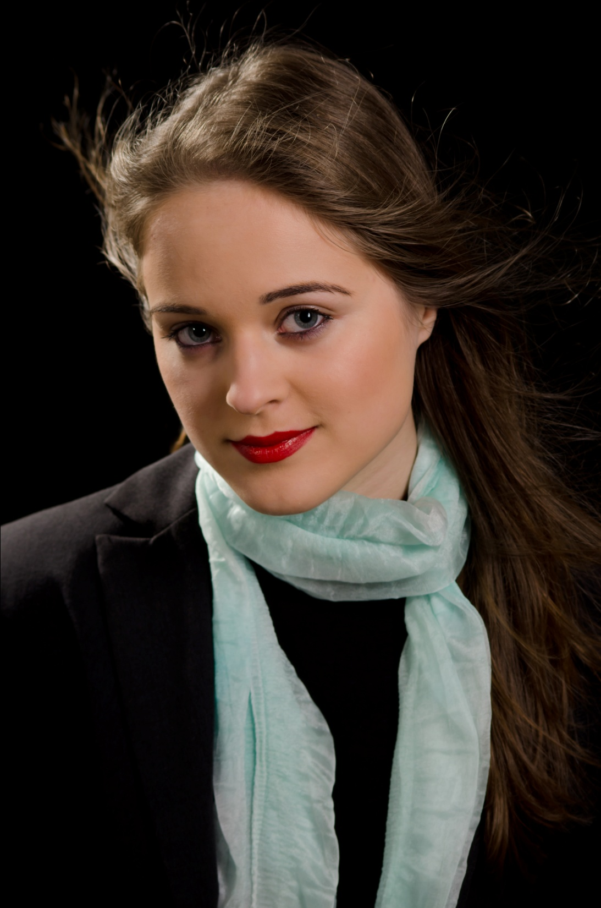
Amanda
Farias Leão
18 anos
Representa
Comercial Vaz

Slide 3
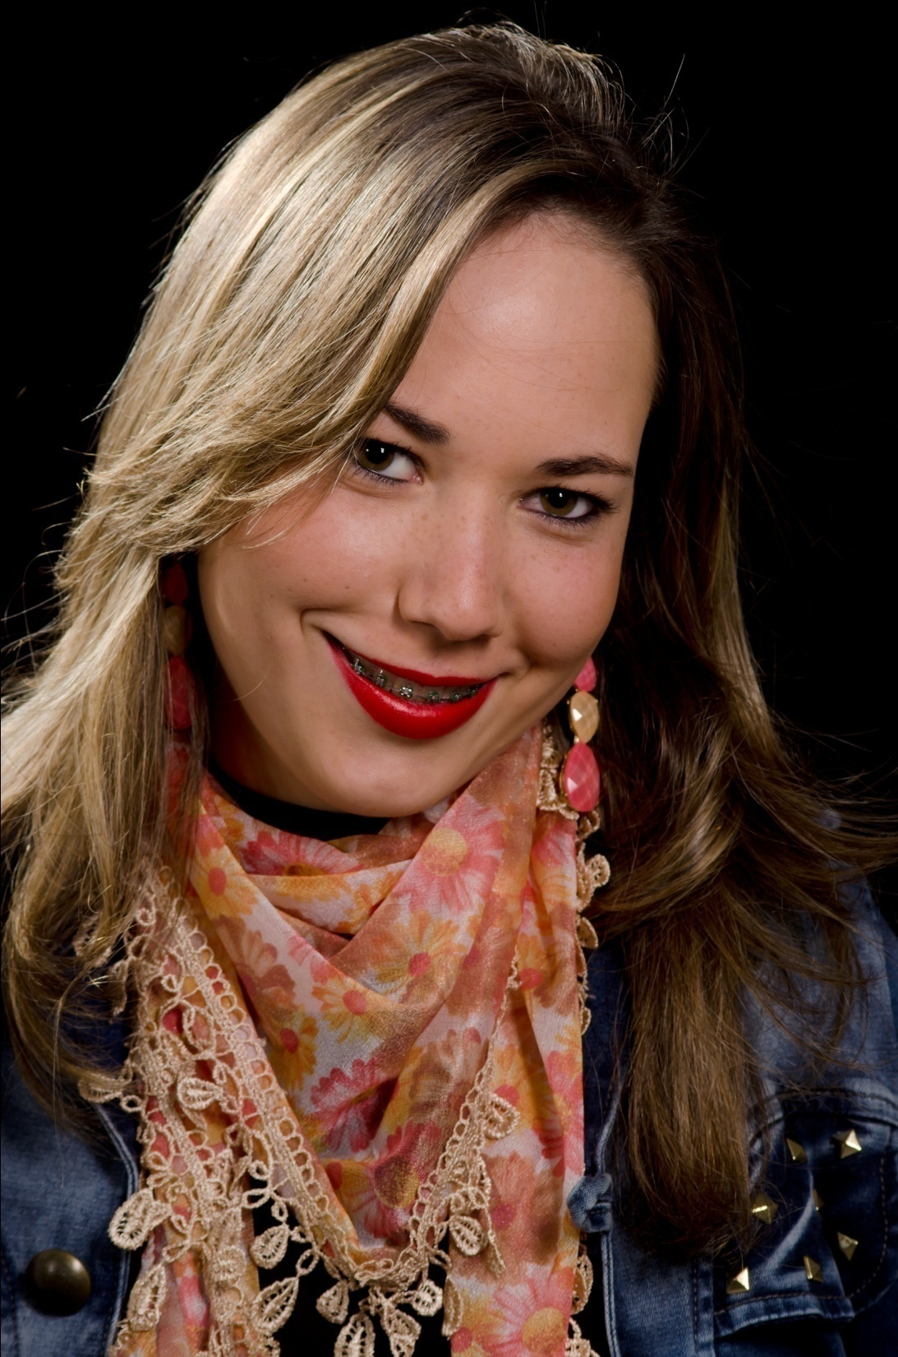
Bruna Cataneo de Oliveira
16 anos
Representa
Comercial LPM

Slide 4
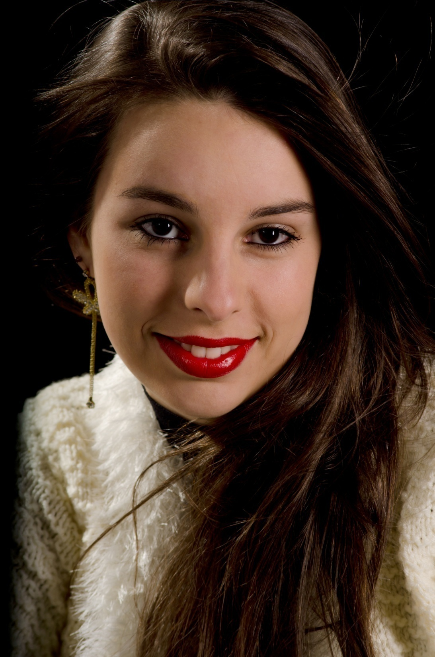
Dariane Farias
17 anos
Representa
Cooperpraf
Mercado Di Fratelli

Slide 5
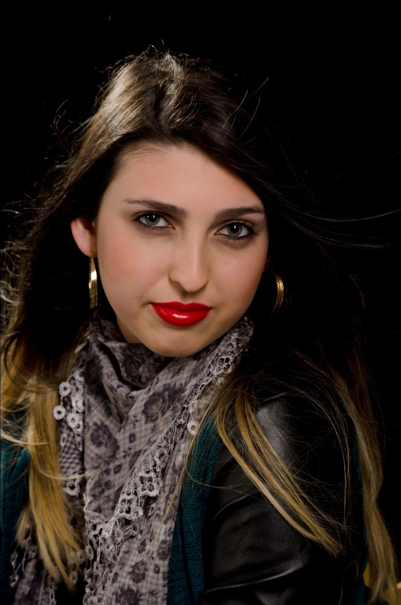
Gabriela Vacario
16 anos
Representa
Despachante Alberton

Slide 6
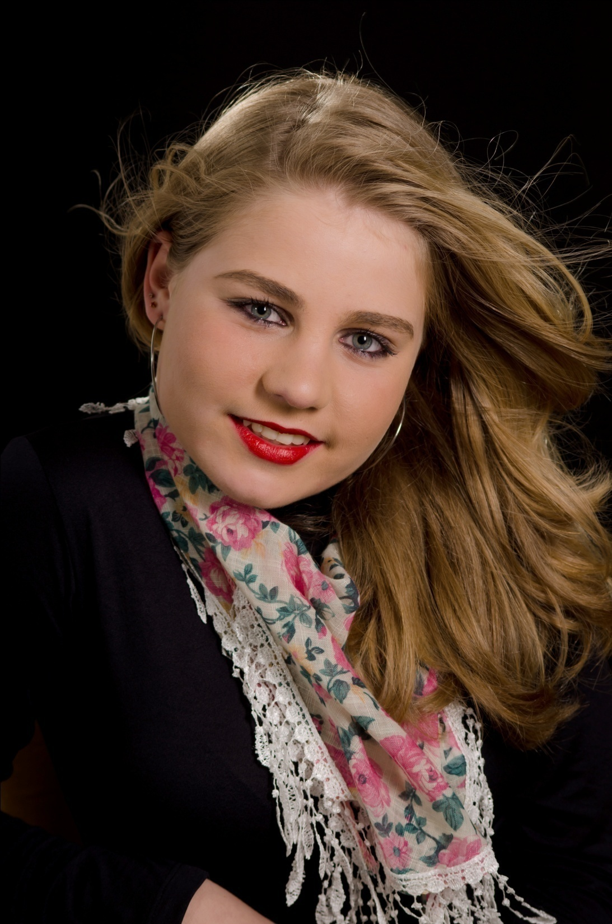
Kelly Koller
15 anos
Representa
Rádio Comunitária Águia Dourada

Slide 7
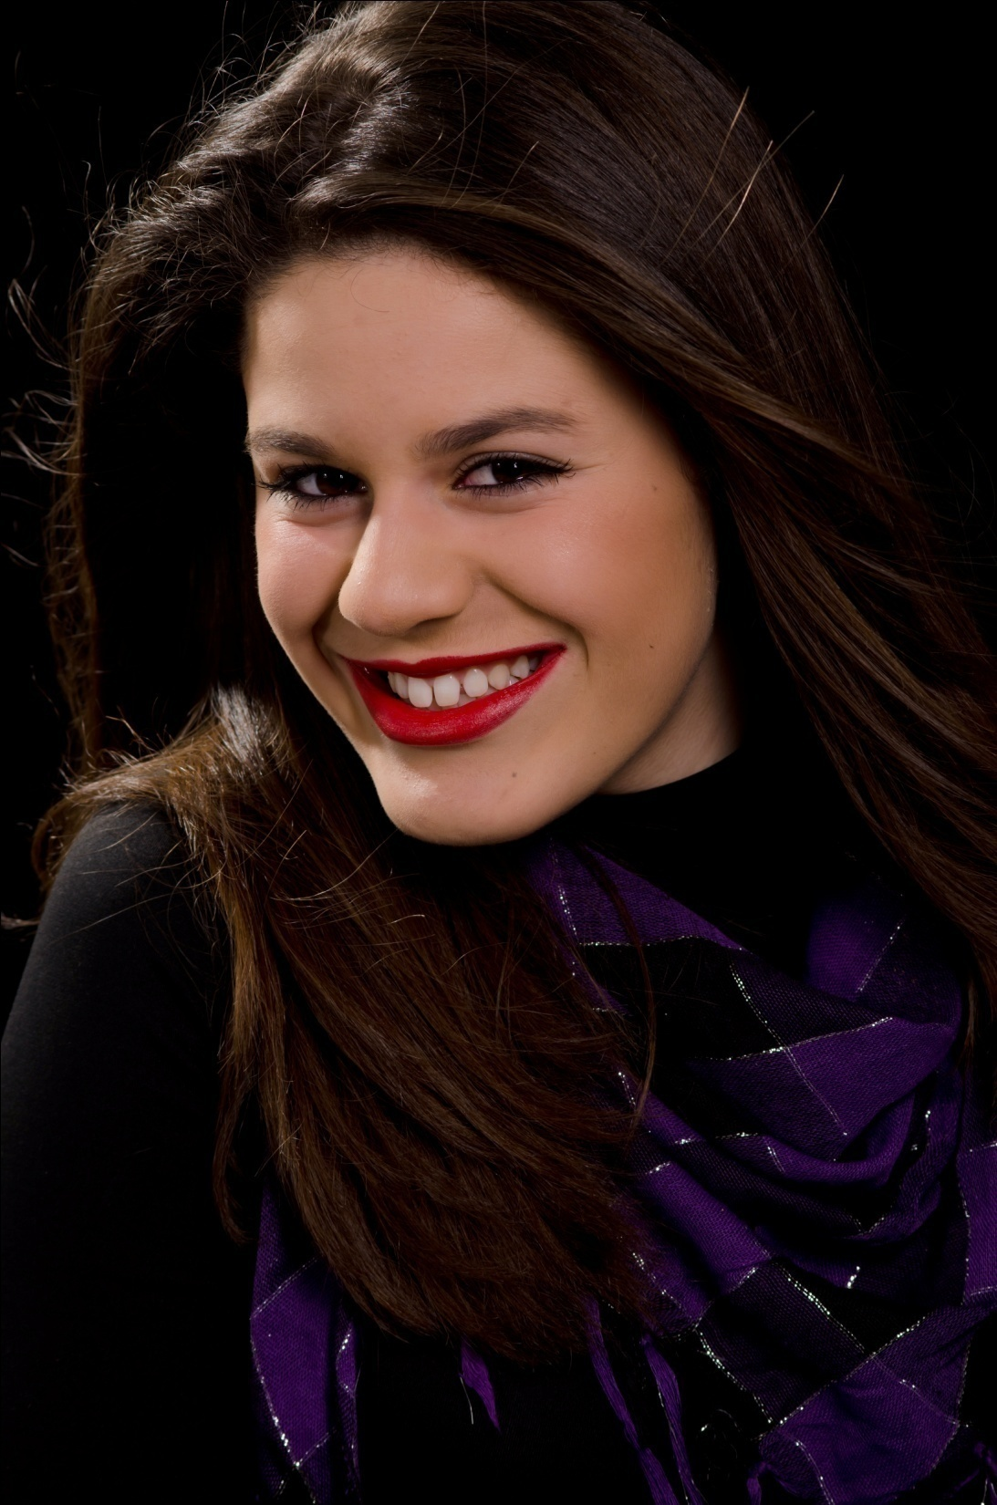
Lilian Melo Moraes
15 anos
Representa
Cresol - Frei Rogério

Slide 8
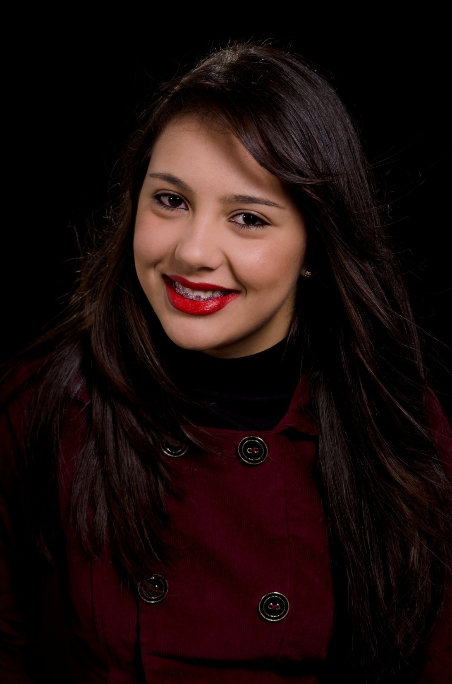
Mayara Emilie
da Silva
15 anos
Representa
Panificadora Frei Rogério

Slide 9
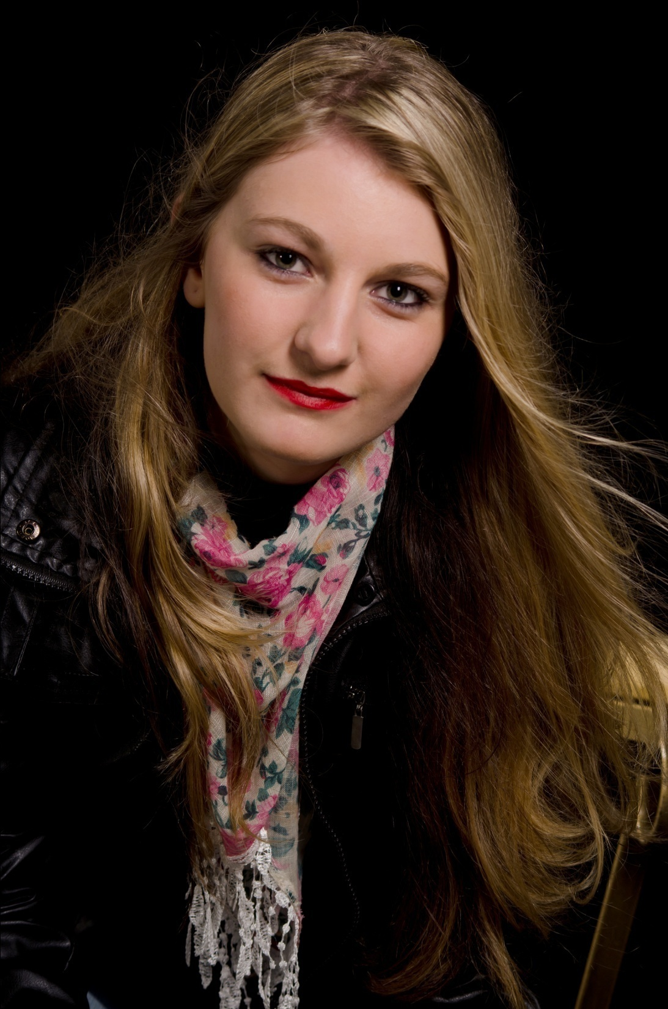
Rafaela Novacoski
16 anos
Representa
Mercado Faquin

Slide 10
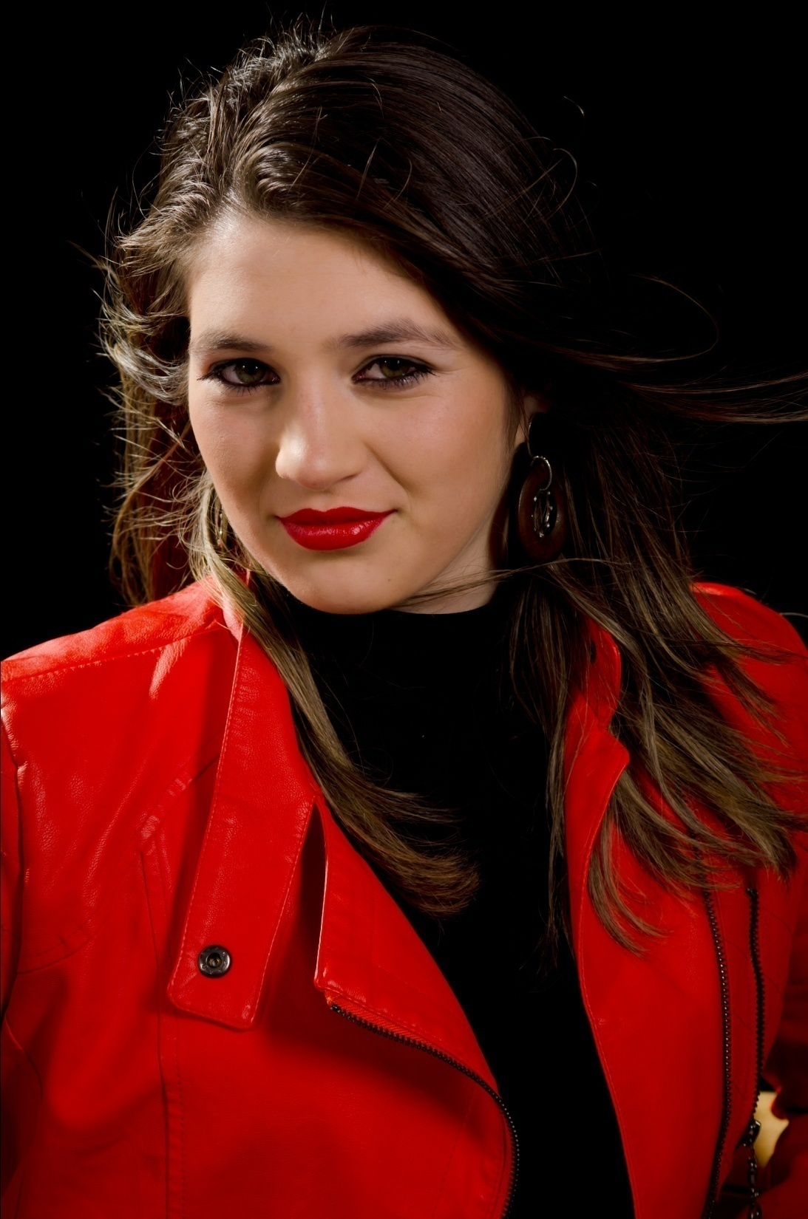
Samara Kassiane Rinaldi Bitencourt
16 anos
Representa
Alho Frei Rogério

Slide 11
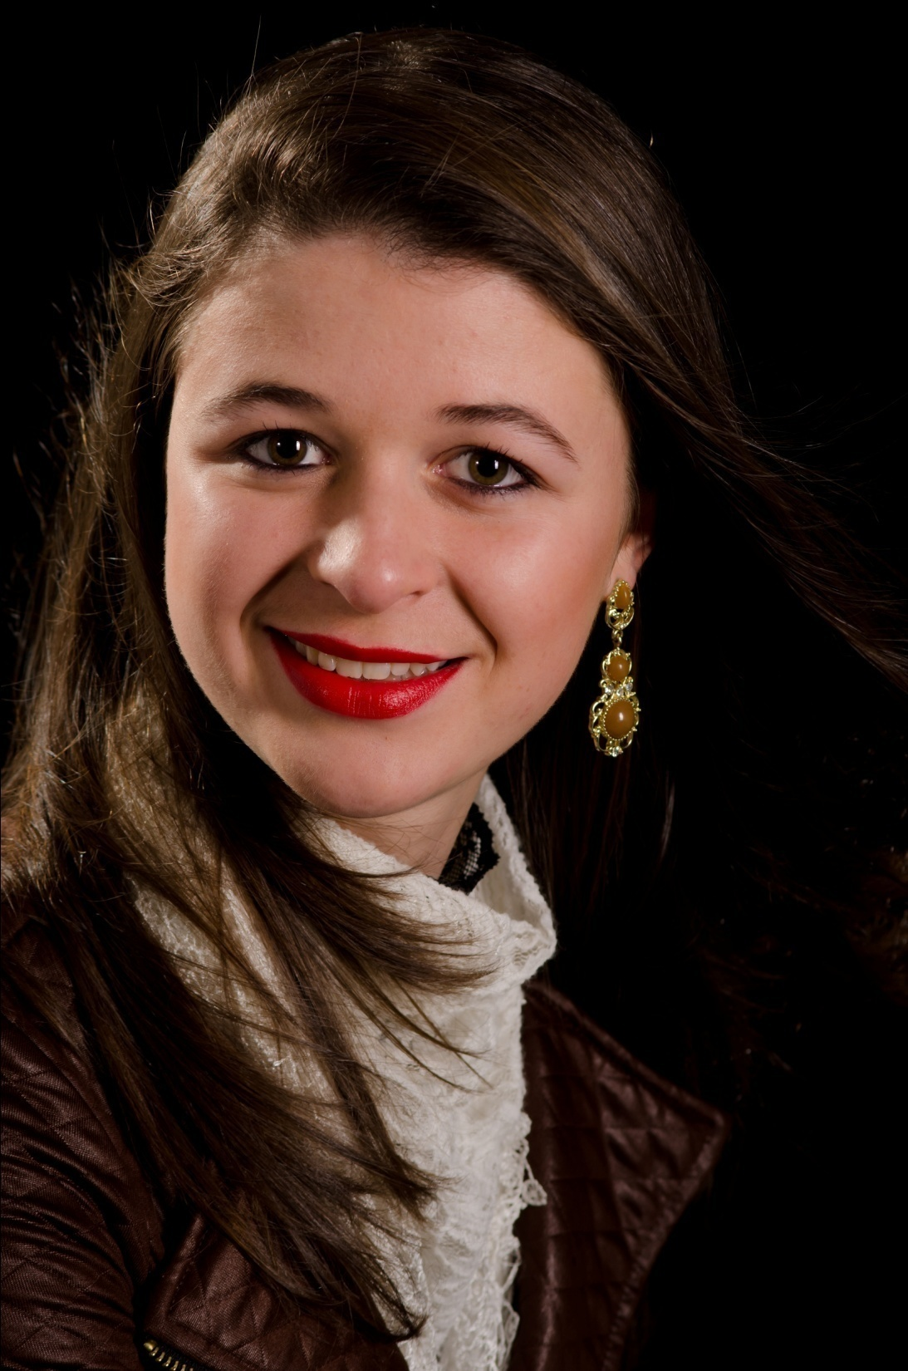
Sandra Bierahls
17 anos
Representa
Gaio Móveis

Slide 12
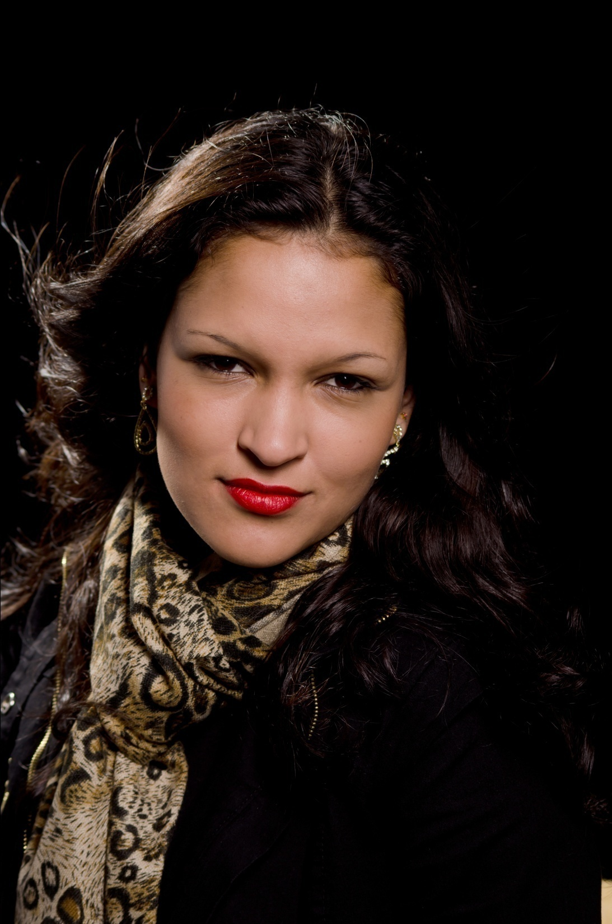
Thayná Mazzuco
17 anos
Representa
Manda Lua Modas

